Slide 1

Gradle构建
——解决入门的问题

Slide 2
Gradle构建
概述
Task
Project
Dependency & Repository
Plugin
Java
War
Jetty

Slide 3
Gradle概述
在Java构建工具的世界里，先有了Ant，然后有了Maven。Maven的CoC[1]、依赖管理以及项目构建规则重用性等特点，让Maven几乎成为Java构建工具的事实标准。然而，冗余的依赖管理配置、复杂并且难以扩展的构建生命周期，都成为使用Maven的困扰。
Gradle作为新的构建工具，获得了2010 Springy大奖，并入围了2011的Jax最佳Java技术发明奖。它是基于Groovy语言的构建工具，既保持了Maven的优点，又通过使用Groovy定义的DSL[2]，克服了 Maven中使用XML繁冗以及不灵活等缺点。

Slide 4
Gradle概述
Project
Task
Gradle中有两个基本的概念：project和task。每个Gradle的构建由一个project构成，它代表着需要被构建的组件或者构建的整个项目。每个project由一个或者多个task组成。task代表着Gradle构建过程中可执行的最小单元。例如当构建一个组件时，可能需要先编译、打包、然后再生成文档或者发布等，这其中的每个步骤都可以定义成一个task。

Slide 5
Gradle概述——安装
下载Gradle包
配置环境变量
GRADLE_HOME
Path = path;%GRADLE_HOME%\bin
下载地址：
https://github.com/shushanfx/gradle/tree/master/helper （打开连接）
GitHub项目地址：
https://github.com/shushanfx/gradle.git

Slide 6
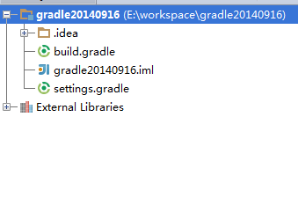
Gradle概述——目录结构
使用IDEA生成Gradle项目，包括两个文件：build.gradle和settings.gradle。Build.gradle负责构建，settings.gradle负责配置。

Slide 7
Task——构建第一个Task
编辑build.gradle,插入如下代码，创建第一个Task。
task hello { doLast{ println "hello world" }
}

Slide 8
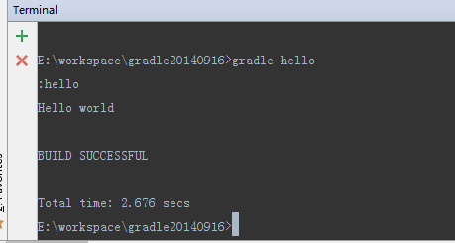
task——运行第一个task
使用IntelliJ IDEA自带的控制台，
运行命令 gradle hello

Slide 9
TASK——让我们来描述它
task hello << {
println “Hello World”
}
Hello task名
<< 表示 {}内语句最后执行
println “Hello World” println为project定义函数，hello World为参数，函数调用括号可加可不加。

Slide 10
TASK——多说点什么吧
Task之间依赖关系
task task1 {…}
* task task2(dependsOn: task1){}
* task task2{} task2.dependsOn task1
Task生命周期：
configuration 执行非execution中的代码
execute 执行<< doFirst doLast包裹的代码

Slide 11
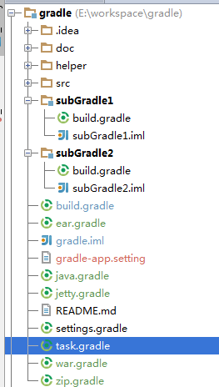
Project
Gradle强大之处在于它的多项目管理。
一个Gradle项目包括一个或几个项目，但仅包含一个根项目。
每个子项目包含一个build.gradle，根项目通过settings.gradle关联子项目

Slide 12
Project——多项目构建
settings.gradle
每个项目均有各自的gradle的build.gradle配置文件，当项目有共用的task该肿么办呢？
allproject
subproject
rootProject.name = 'gradle'
include 'subGradle1'
include 'subGradle2'

Slide 13
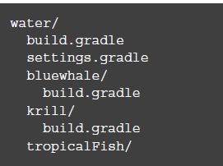
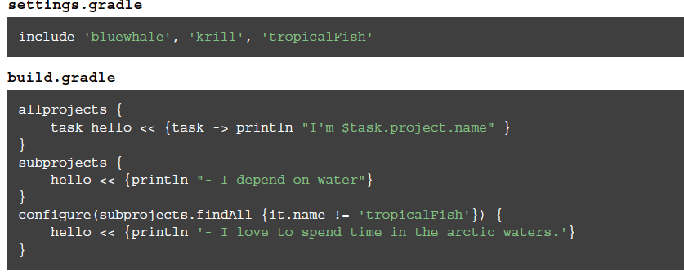
PROJECT——多项目构建

Slide 14
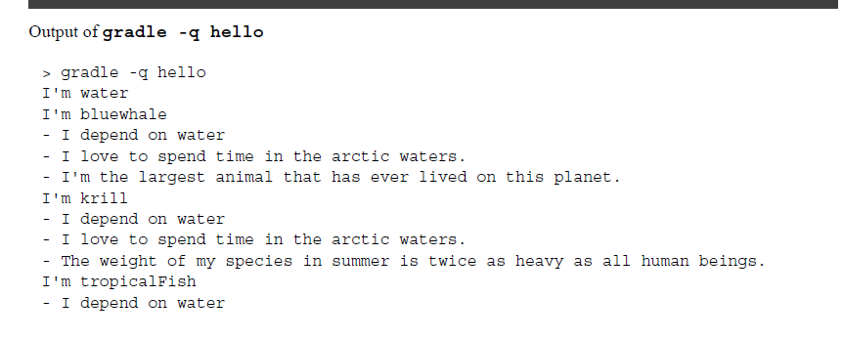
PROJECT——多项目构建
执行gradle –q hello

Slide 15


Dependency&repository
Dependency
compile
testCompile
runtime
testRuntime
依赖引用支持多种形式，我们介绍下面这两种

Slide 16
DEPENDENCY&Repository
Repository
Maven
Ivy
Flat Directory

Slide 17

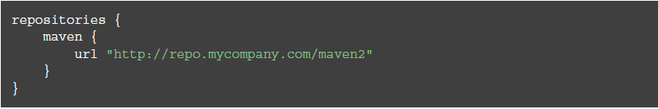
DEPENDENCY&Repository
Maven
使用mavenCentral()
使用URL

Slide 18
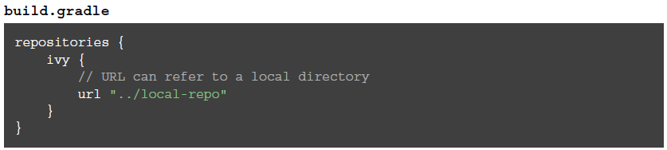
DEPENDENCY&Repository
Ivy
Flat Directory
Maven & Ivy均可使用本地repository，比如
使用URL

Slide 19
PLUGIN
所谓插件(plugin)，就是一系列task的集合Gradle的一个优势就是包含了许多功能强大的插件(plugin)。
下面我们介绍开发中会用到的三个插件(Plugin)。
* java 编译，测试并生成jar包
* war 基于java，并能生成war包
* jetty 基于war，同时嵌入jetty包，能启动一 个jetty实例进行测试。

Slide 20
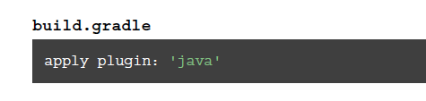
Plugin——java
使用java plugin
目录结构
src
main
java 存放java代码
resources 存放资源文件，打包时放入代码
test
java 存放java测试代码
resources

Slide 21
PLUGIn——java
Task说明
Clean
Compile（compileJava,compileTestJava）
processResources(processJavaResources, processTestResources)
Classes(classes, testClasses)
Test
Jar
Assemble
build

Slide 22
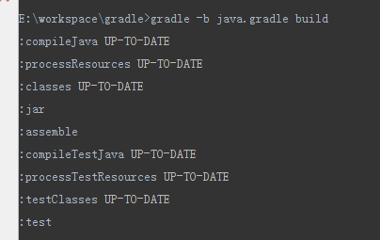
PLUGIn——java
Task说明
Clean
Compile（compileJava,compileTestJava）
processResources(processJavaResources, processTestResources)
Classes(classes, testClasses)
Test
Jar
Assemble
build

Slide 23
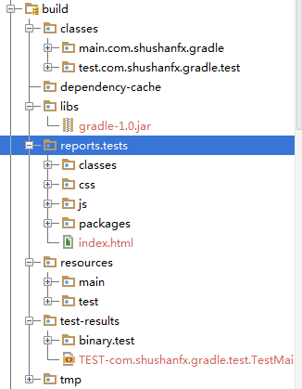
plugin-——java
执行build，gradle会生成build文件夹
Classes: java类和测试类均放在此处
Libs： 存放生成的jar文件
Reports.tests 以html的形式展现测试信息
Resources：资源文件存放位置
Tmp： 存放临时文件，如MANIFEST.MF
演示：
Gradle –b java.gradle clean
Gradle –b java.gradle test
Gradle –b java.gradle build
实例：https://github.com/shushanfx/gradle/blob/master/java.gradle

Slide 24
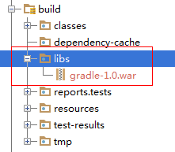
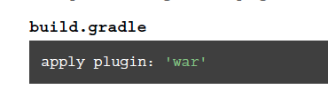
plugin-——war
WAR插件基于java，因此java插件的属性和task均被WAR吸收。不同的是：
WAR包含src/main/webapp
WAR包含task war
执行task war，会在build/libs下生成war包
实例：https://github.com/shushanfx/gradle/blob/master/war.gradle

Slide 25

PLUGIN——JETTY
Jetty基于war包，新增以下特性：
通过执行task jettyRun|jettyRunWar，开启一个jetty实例，jetty实例的属性可以配置.
contextPath 部署地址，默认取war包的名称。
httpPort 端口，默认8080
执行task jettyStop 关闭jetty实例。
实例：https://github.com/shushanfx/gradle/blob/master/jetty.gradle

Slide 26
Thank you!
Q & A

